Slide 1










Chia số có hai chữ số cho số có một chữ số
Toán 3
Trang 70

Slide 2



Mục tiêu bài học
01.
02.
03.
- Biết đặt tính và chia số có hai chữ số cho số có một chữ số (chưa hết và chia có dư).
- Biết tìm một trong các phần bằng nhau của một số và giải bài toán có liên quan đến phép chia.
- Rèn cho học sinh kĩ năng ước lượng thương trong tính toán
- Hình thành phẩm chất: chăm chỉ, trung thực, trách nhiệm
- Hình thành phát triển năng lực: Năng lực tự học, NL giải quyết vấn đề và sáng tạo, NL tư duy - lập luận logic.

Slide 3



01.
Khởi động

Slide 4


Trò chơi: Cọp ơi!
Cậu ở đâu thế?
- Cách chơi: HS quan sát câu hỏi và lựa chọn hộp có chưa kết quả đúng của phép tính để tìm xem chú Cọp đang ở hộp nào.
TỚ SẼ TÌM RA CẬU

Slide 5



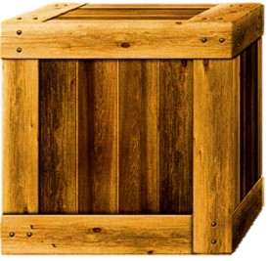


Thương của 72 và 9 là
B. 9
D. 6
A. 8
C. 7

Slide 6
Hiệu của 45 và 12 là:
B. 23
D. 32
A. 43
C.33.

Slide 7
Tìm số chia khi biết số bị chia là 27 và thương là 3.
Số hạng đó là:
B. 145
D. 9
A. 65
C. 35

Slide 8
Hà nghĩ ra một số, nếu lấy số đó nhân vối 8 thì được 56 . Số Hà nghĩ là:
B. 7
D. 6
A. 8
C. 9

Slide 9




02.
Khám phá

Slide 10

Đặt tính rồi tính
Ví dụ 1: 72 : 3 = ?
72
3
* 7 chia 3 được 2,
viết 2.
6
2
4
2 nhân 3 bằng 6;
7 trừ 6 bằng 1.
2
1
* Hạ 2, được 12;
viết 4.
12 chia 3 được 4,
12
4 nhân 3 bằng 12;
12 trừ 12 bằng 0.
0
Vậy: 72 : 3 = 24

Slide 11
Đặt tính rồi tính
Ví dụ 2: 65 : 2 = ?
65
2
viết 3.
* 6 chia 2 được 3,
6
3
2
3 nhân 2 bằng 6;
6 trừ 6 bằng 0.
0
5
viết 2.
5 chia 2 được 2,
* Hạ 5;
4
2 nhân 2 bằng 4;
5 trừ 4 bằng 1.
1
Vậy: 65 : 2 = 32 (dư 1)

Slide 12
Mục tiêu bài học
a) 72 : 3 = ?
72 3
* 7 chia 3 được 2, viết 2.
6 24
2 nhân 3 bằng 6; 7 trừ 6 bằng 1.
12
* Hạ 2, được 12; 12 chia 3 được 4, viết 4.
12
4 nhân 3 bằng 12; 12 trừ 12 bằng 0.
0
Vậy: 72 : 3 = 24
b) 65 : 2 = ?
* 6 chia 2 được 3, viết 3.
65 2
3 nhân 2 bằng 6 ; 6 trừ 6 bằng 0.
6 32
* Hạ 5; 5 chia 2 được 2, viết 2.
05
2 nhân 2 bằng 4; 5 trừ 4 bằng 1.
4
Vậy: 65 : 2 = 32 (dư 1)
1

Slide 13

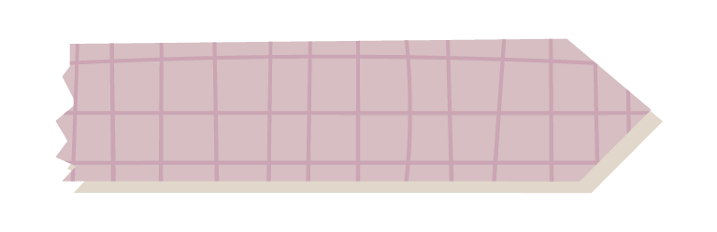


KIẾN THỨC CẦN NHỚ
Khi chia 1 số có 2 chữ số cho 1 số có 1 chữ số ta thực hiện theo những bước nào?
Thực hiện theo 2 bước:
- Bước 1: Đặt tính.
- Bước 2: Thực hiện tính chia theo thứ tự từ trái sang phải, bắt đầu từ hàng chục.

Slide 14


03.
Luyện tập

Slide 15

Bài 1: Tính
a) 84 3
96 6
90 5
91 7
5
1
8
1
6
2
7
3
8
6
1
6
4
0
1
2
3
2
4
6
24
36
40
21
0
0
0
0
97 3
59 5
89 2
b) 68 6
9
3
5
1
1
8
4
4
6
1
2
1
9
0
0
9
0
0
7
8
6
6
5
8
2
1
4
1

Slide 16
Bài 2: Mỗi giờ có 60 phút. Hỏi giờ có bao nhiêu phút?
Tóm tắt:
Bài giải
1 giờ : 60 phút
giờ có số phút là:
giờ :
... phút?
60 : 5 = 12 (phút)
Đáp số: 12 phút

Slide 17
Bài 3: Có 31m vải , may mỗi bộ quần áo hết 3m. Hỏi có thể may được nhiều nhất là mấy bộ quần áo và còn thừa mấy mét?
Bài giải
Tóm tắt
Ta có 31 : 3 = 10 ( dư 1)
3 m : 1 bộ
Vậy có thể may được nhiều nhất là 10 bộ quần áo và còn thừa 1m vải.
31m : .... bộ (thừa....m vải)?
Đáp số: 10 bộ quần áo và thừa 1m vải.

Slide 18
Chào tạm biệt!

